Slide 1
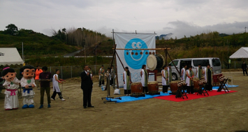
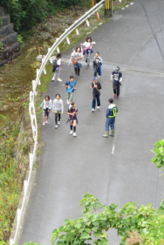
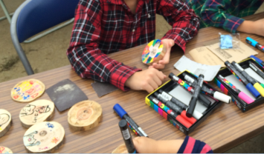
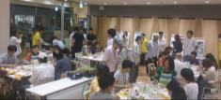
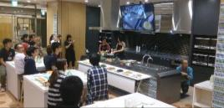
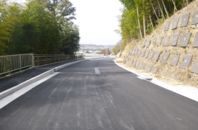
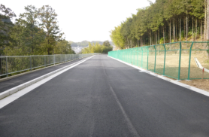
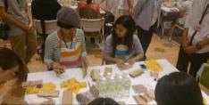
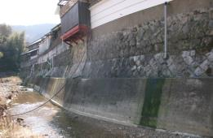
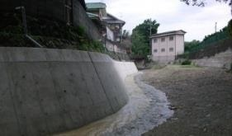
森づくりの活動内容の拡大
大阪府鳳土木事務所の 取り組みの近況をお知らせします
平成26年度は、森づくりの基本的な考え方（森をつくる・森をつかう・ 森を見直す）に基づく活動を拡大しました。森づくりに参加いただいている学生のみなさんからの施策提案をもとにした、お弁当箱やお弁当を作る 「森のデザイン学校」を開校し、また、鳳土木事務所による森づくり活動の広報宣伝のために「お箸づくり体験」を実施しました。これらの活動は、 地元の和泉市内だけではなく、梅田・心斎橋や関西国際空港でも行いました。 平成27年度もさらに活動内容を拡大する予定です。
ま
き
お
が
わ
VOL．4
槇尾川 通信
H27.4
森づくりの基本的な考え方（※継続活動）
平成26年11月1日（土）に 横山校区町会連合会主催で、 「笑働の森・紅葉まつり×槇尾っ子まつり」が開催されました
森をつくる
横山校区町会連合会会長 による開会の挨拶
植樹
間伐
竹チップ散布
森をつかう
森を見直す
間伐材を活用した モノづくり（ベンチ・ ダストボックス・しおりなど）
和泉市の槇尾の森が有する 素晴らしい魅力を再認識できる 冊子「まきおもい」の 編集・発行
木工体験
槇尾山
ウォークラリー
平成26年度に実施済みの
拡大した取り組み
森のデザイン学校（お弁当箱づくり）
森のデザイン学校（お弁当づくり）
付替道路事業で 完成した道路
平成27年 2月に完成
この他、心斎橋や関西国際空港で槇尾山の間伐材を利用したお箸づくり 体験を実施しました。子どもからお年寄り、さらに外国からの旅行者 といった多くの方々に参加いただき、会場は大いに賑わいました。
大阪府
（工事前）
河川改修事業で
完成した護岸
（地蔵橋上流部）
（工事後）
ご意見・ご感想をお待ちしております
この槇尾川通信をご覧になってのご意見・ご感想をお寄せ
ください
鳳土木事務所建設課 和泉工区
TEL0725（43）8333
多岐にわたる協働の根源を「笑顔になること」「笑顔にすること」と捉え、 協働する人に感謝を表すことも含め『笑働』と名付け、その基本理念を 様々な人に訴え、一人ひとりの行動の変化を促します。
護岸を
補強

Slide 2
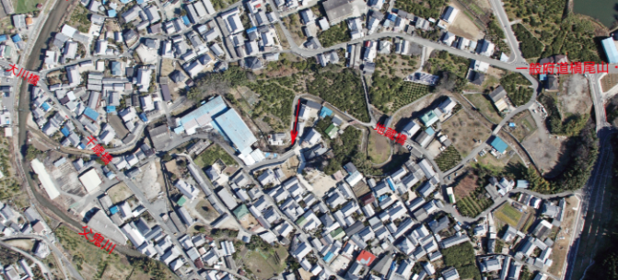
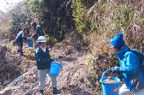
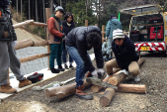
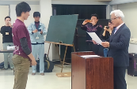
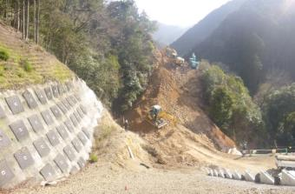
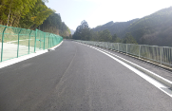
森づくり （笑働の森活動）
川づくり （河川改修事業）
国道170号 （外環）
府道槇尾山仏並線
現在の 工事場所 （赤色部分）
平成26年7月までで 工事完了（黄色部分）
付替道路
基幹農道
和泉市立 青少年の家
宮之前橋
森づくりの 場所 （約10ha）
大川橋
和泉市立 槇尾中学校
大川橋
槇尾川
大畑橋
国道170号
そうず橋
地蔵橋
そうず橋
父鬼川
千歳橋
「笑働の森・紅葉まつり×槇尾っ子まつり」のご報告
一昨年に続き、横山校区町会連合会主催による、「笑働の森・ 紅葉まつり×槇尾っ子まつり」が「笑働の森活動」と地元のお祭り との合同で、平成26年11月1日（土）に、開催されました。
今回も、多くの方々に参加いただき、大盛況でした。
平成27年3月から 工事を開始しています
護岸の補強や、川底を掘れないようにする工事を実施
橋の工事を行うため、上記の 3つの橋を撤去します。 一時的に通路の切り替えを 行うため、迂回をお願いします。
父鬼川
◆一輪車の演技 （南横山小学校）
◆いずみ太鼓の演奏
◆ギャルみこし巡行 （天神橋筋商店会）
工事概要
こせいせん
（皷聖泉）
川の断面図
現在の川
改修後の川
現在よりも幅の 広い川にするため、 新しい護岸を 作ります
南横山小学校のみなさんに、一輪車の演技を披露して いただきました
前回に続き、皷聖泉の みなさんに、いずみ太鼓の 演奏を行っていただきました
前回に続き、天神橋筋 商店会のギャルみこしに来ていただきました
道づくり （付替道路事業）
供用済区間900m
工事中区間2,400m
～
施福寺
～
府道 槇尾山 仏並線
最近の森づくりの活動 のご報告
◆竹チップ作業
◆木製ガードレールづくり
◆森の卒業式
【凡例】
現在の 工事場所
和泉市立 青少年の家
道路
付替道路
河川
国道170号 （外環）
宮之前橋
槇尾川
ここに道路ができます
基幹農道
除草効果と保湿効果を期待し、伐採した竹を竹チップ機でチップ化したものを活動 区域内の植栽棚と作業路に 敷きならしました
現地産木材を利用してガードレールを作りました
今春卒業した15名の学生 に対して、鳳土木事務所長 より「笑働の森精励賞」を 授与しました
国道 170号
そうず橋
和泉市立 槇尾中学校
大川橋
父鬼川
※出来上がりイメージ
完成した道路
今後の森づくりの 予定
平成27年 4月 | 水やり、苗の移植作業、木製ベンチの作成、 特定外来植物ナルトサワギクの除去
平成27年 5月 | 水やり、苗の管理、道づくり
平成27年 6月 | 水やり、苗の管理、種採取、道づくり
平成27年 2月に完成
車道
歩道
現在の工事概要
青少年の家より約700メートル下った箇所において、 山を削り、道路の基盤となる部分を造っています。

